Slide 1
Нефтегазовые проекты, их воздействие на экосистемы и пути минимизации
Ефанов В.Н., д.б.н., проф., академик РАЕ, СахГУ, г. Южно-Сахалинск

Slide 2
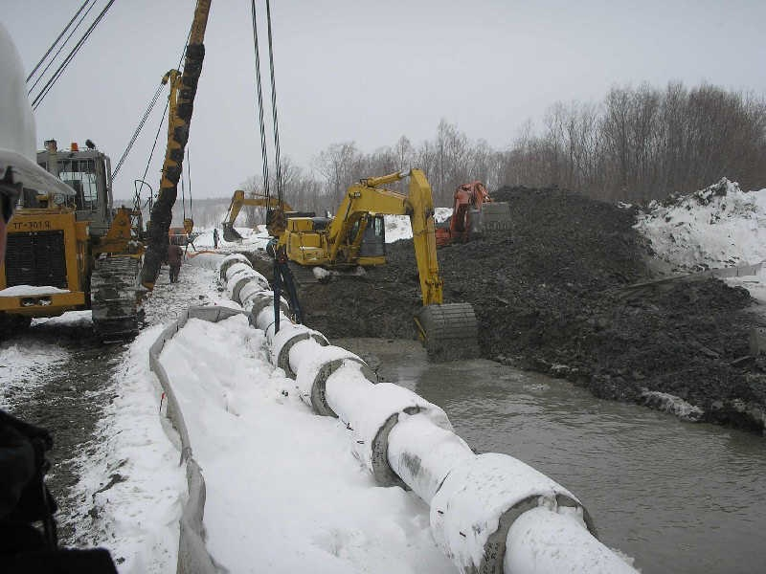

Slide 3
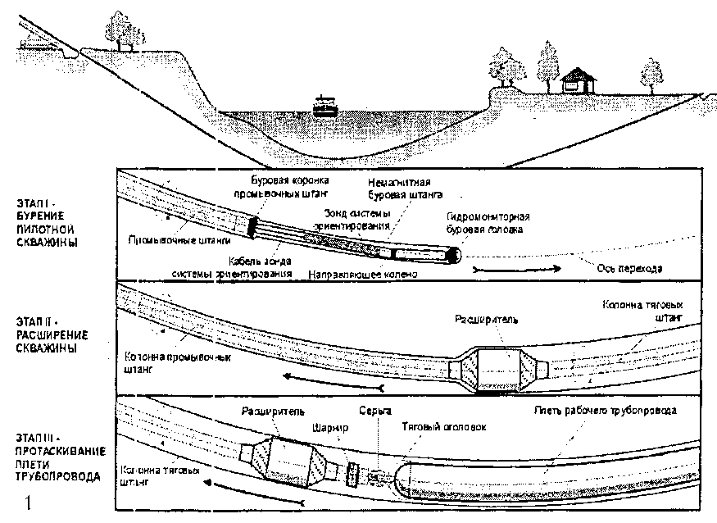

Slide 4
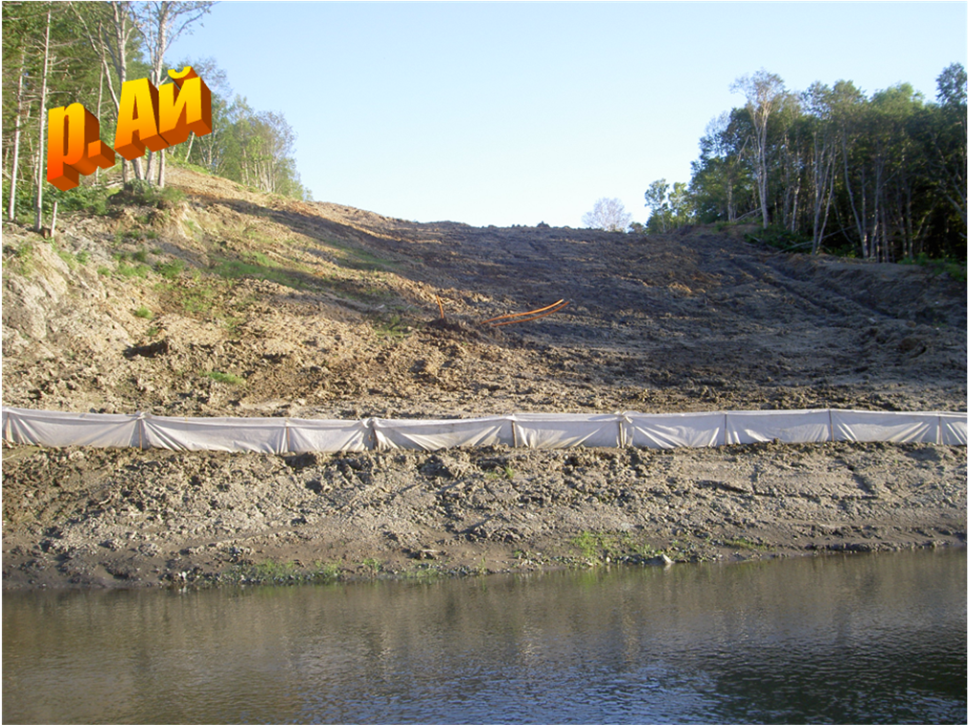
Вырубленная просека по трассе нефтегазопровода

Slide 6
Распределение экологических групп растений (количество видов) по отношению к свету
на различных участках по трассе нефтегазопровода

Slide 7
Температура почвы по трансектам на разной глубине

Slide 8
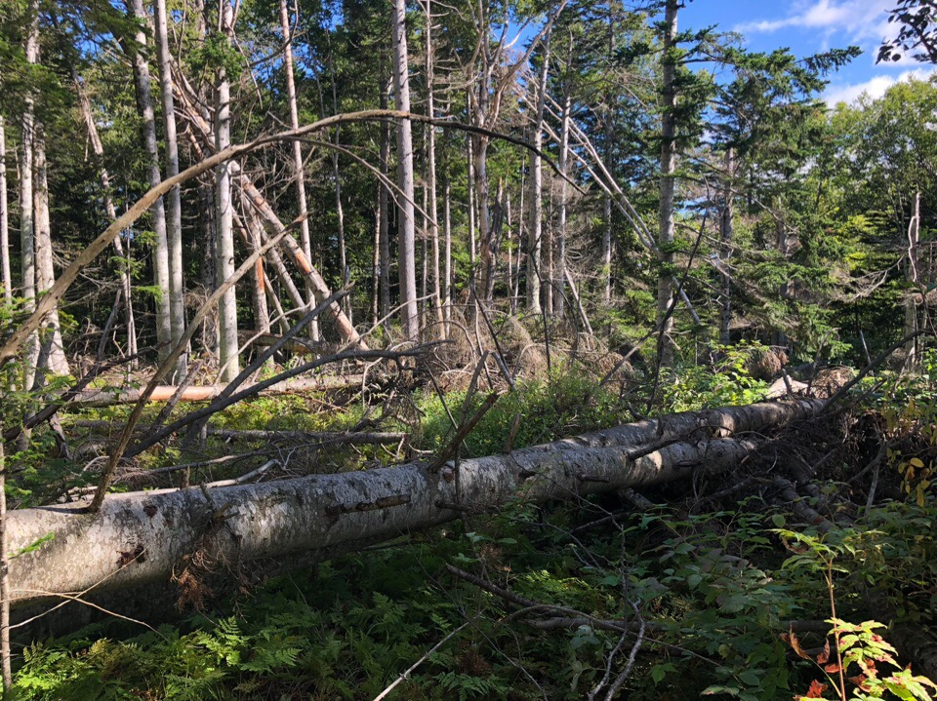
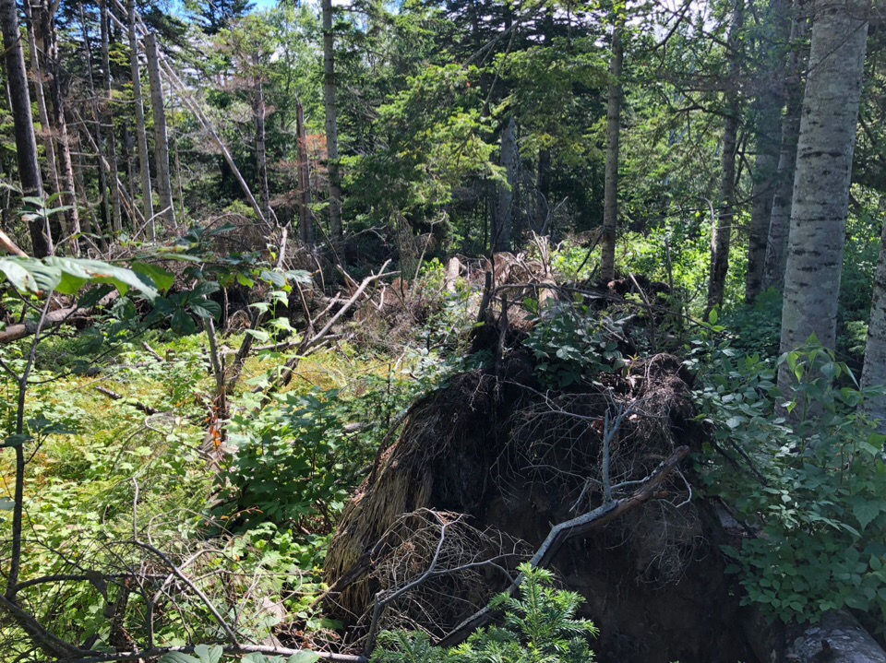
Фото проявления краевого эффекта вдоль трассы нефтегазопровода (территория Ласточки)

Slide 9
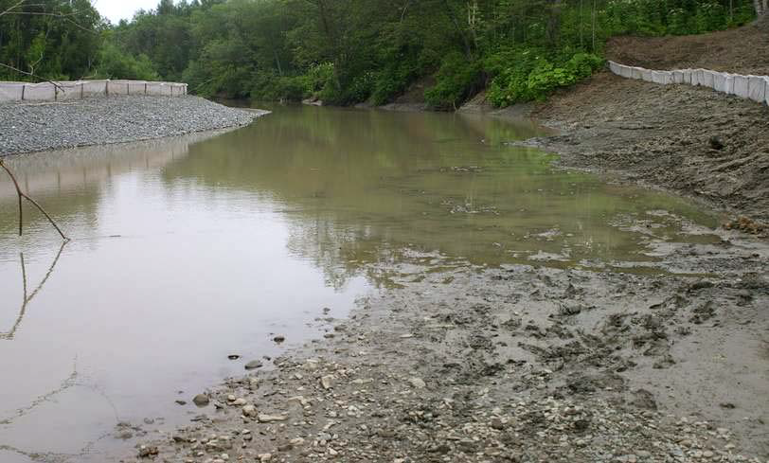
Снос мелкодисперсных фракций по трассе нефтегазопровода в р. Ай

Slide 10
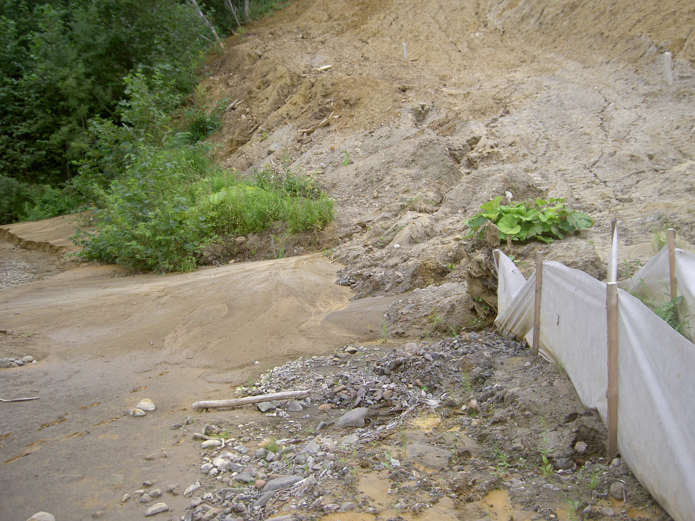
Смыв грунта в реку во время и после дождя

Slide 11
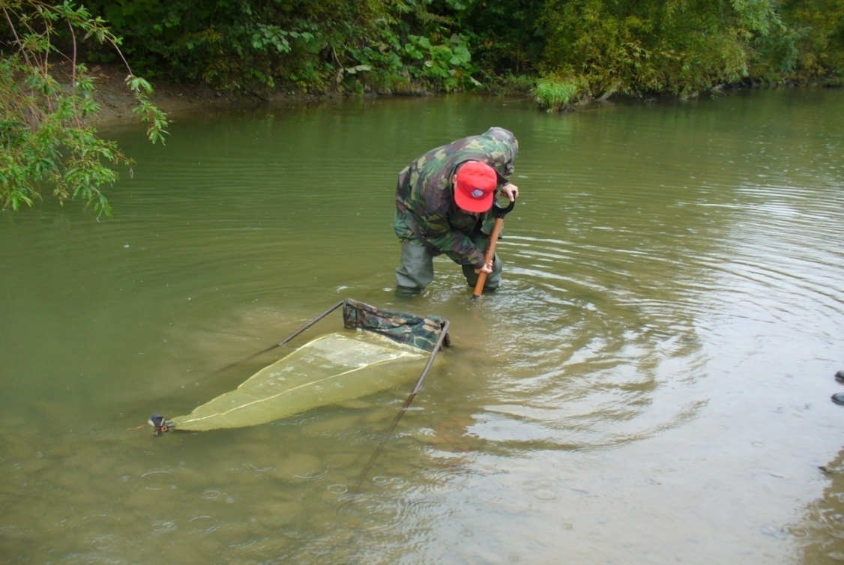
Сбор проб грунта в реке Ай

Slide 12
Данные гранулометрического (зернового) состава песчаных грунтов ситовым методом: Проба 2 - Место пересечение нефтегазопровода
Показатели | Ситовой анализ
 | Фракции грунта, мм
 | Более 10 | 10-7 | 7-5 | 5-3,75 | 3,75-3 | 3-2 | 2-1 | 1-0,25
Вес пробы грунта (кг.) | 4,461 | 4,461 | 4,461 | 4,461 | 4,461 | 4,461 | 4,461 | 4,461
Вес фракции грунта (гр.) | 1,843 | 414 | 504 | 125 | 327 | 190 | 196 | 862
Содержание фракции % | 41,3 | 9,3 | 11,3 | 2,8 | 7,3 | 4,3 | 4,4 | 19,3

Slide 13
Доля мелкодисперсных фракций (в %) в грунте нерестилищ в реке Ай

Slide 14
Для отбора проб макрозообентоса использовали бентометр Леванидова. Прибор представляет собой прямоугольный каркас с площадью захвата 0,3×0,4 м² и высоту 0,4 м. Три боковые грани каркаса затянуты планктонным газом №25, а к четвертой грани пришит мешок из капронового газа №23 длиной 1,5 м. Процедуру сбора макрозообентоса осуществляли в соответствии с методикой сбора. Реакцию зообентоса на изменения гранулометрического состава грунта оценивали по количеству видов и биомассе беспозвоночных гидробионтов.

Slide 15
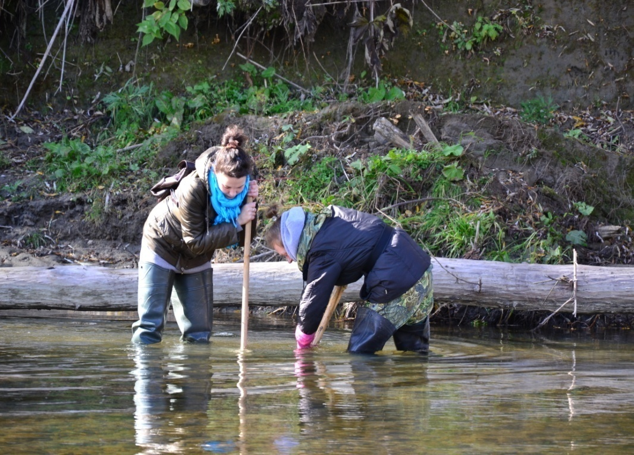
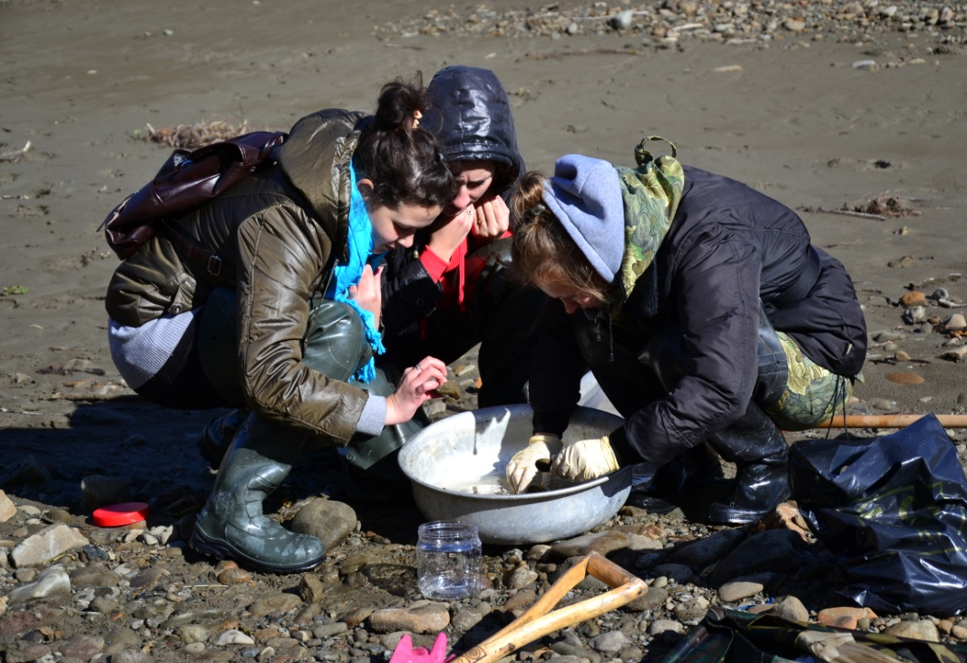
Рис. 1 – Отбор проб бентоса.
Рис. 2 – Обработка проб бентоса.

Slide 16
Таблица 1 – Численность и биомасса беспозвоночных гидробионтов в реке Фирсовка
Показатели | Станция №1 |  | Станция №2 |  | Станция №3
 | Проба 1 | Проба 2 | Проба 1 | Проба 2 | Проба 1 | Проба 2
N, экз./м²* | 241,6 | 383,3 | 133,3 | 300 | 541,6 | 158,3
B, г/м²* | 1,38 | 5,53 | 1,09 | 2,5 | 8,71 | 4,17
N, экз./м²- численность беспозвоночных, количество экземпляров на м².
B, г/м²- биомасса беспозвоночных, количество грамм на м².
Таблица 2 –Численность и биомасса беспозвоночных гидробионтов в реке Ай
Показатели | Станция №1 |  | Станция №2 |  | Станция №3
 | Проба 1 | Проба 2 | Проба 1 | Проба 2 | Проба 1 | Проба 2
N, экз./м² | 241,6 | 500 | 75 | 33,3 | 166,6 | 291,6
B, г/м² | 2,95 | 16,6 | 1,6 | 1,4 | 4,8 | 4,08

Slide 17
Amphipoda (бокоплавы)
Coleoptera (жуки)
Diptera (двукрылые)
Ephemeroptera (подёнки)
Plecoptera (веснянки)

Slide 18
Существенное осадконакопление привело к изменению биоценоза, в направлении уменьшения его видового разнообразия, численности, биомассы и экологической принадлежности на участке пересечения нефте- газопроводами. А именно, исчезли представители оксифильного комплекса и их заменили представители эвриоксибионты.
Итак, от способа прокладки труб зависит будущее состояние биотопа и как, следствие, биоценоза, представители которого либо будут значимы в трофических цепях мезоэкосистемы либо станут её, практически, тупиковой составляющей, не используемой консументами второго порядка.

Slide 19
Скорость процесса трансформации биоценоза весьма существенна. Уже на второй год на антропогенно затронутом участке превалировали эвриоксибионты, а через 3 года их доля была равна 100%.
Исходя их вышеизложенного, считаем, что антропогенное воздействие, на экосистемы, на микро- и мезоэкосистемном уровне, существенно больше, чем это принято считать, по крайней мере, при расчётах ущерба, наносимого различным природным средам и обитающим в них растениях и животных.
Минимизация негативного воздействия возможна только в случае перевода краевого эффекта в опушечный, а именно, восстановлением по крайней мере кустарниковой растительности.

